Slide 1
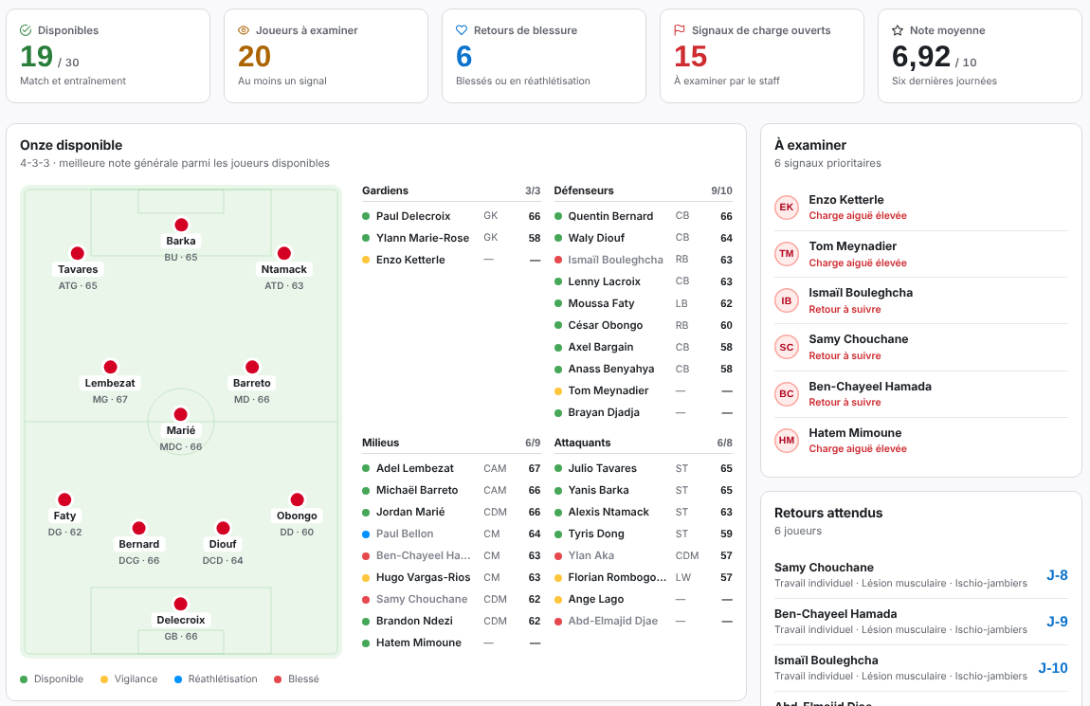
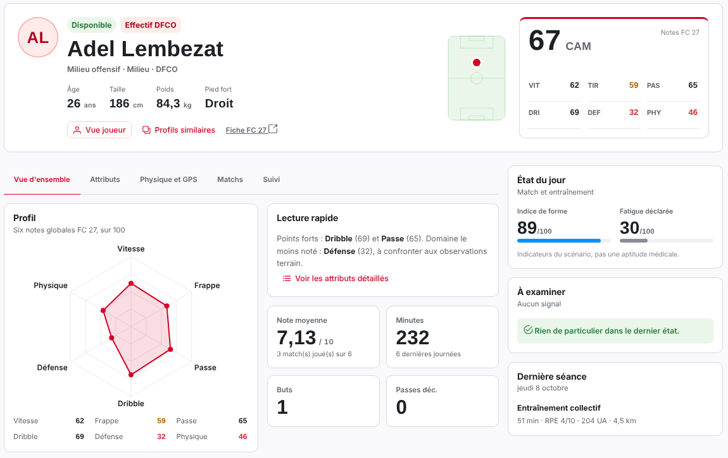
Décider plus tôt, ensemble.
Easyfoot, la plateforme IA du staff et des joueurs du DFCO
Axel · Florian · Matthieu · Arvind
Notes:
[Matthieu · 0:00 → durée 0:15]
Bonjour à toutes et à tous. Nous sommes Axel, Florian, Arvind et moi, Matthieu. Nous allons vous présenter Easyfoot : la plateforme qui aide le staff du DFCO à décider plus tôt, et mieux.

Slide 2




Un club moderne, des données éparpillées
LE PROBLÈME
Des données dispersées
Fiches, GPS, matchs et suivi médical vivent dans des outils séparés.
Aujourd'hui, le staff jongle avec…
Tableurs
Données GPS
Notes FC / FIFA
Des signaux vus trop tard
Une surcharge ou une gêne passe inaperçue tant que personne ne croise les données.
Rapports médicaux
Vidéo
Messageries
Notes du staff
Scouting
E-mails
Un recrutement chronophage
Des dizaines de profils comparés à la main, sans critères communs par poste.
Aucune vue commune.
Des joueurs hors de la boucle
Chaque outil a sa propre version de la vérité.
Le joueur ne voit pas sa charge, et son ressenti ne remonte pas au staff.
Notes:
[Matthieu · 0:15 → durée 1:00]
Le DFCO veut être un club avant-gardiste sur l'IA. Mais au quotidien, la réalité, c'est celle-ci : les fiches joueurs, les données GPS, les matchs, le suivi médical vivent dans des outils séparés. Résultat, quatre problèmes. Un : personne n'a la vue d'ensemble. Deux : une surcharge ou une gêne est repérée trop tard, parce que personne ne croise les données. Trois : le recrutement prend un temps fou, on compare des dizaines de profils à la main, sans critères communs par poste. Quatre : le joueur lui-même est hors de la boucle. Il ne voit pas sa charge, et son ressenti ne remonte pas au staff.

Slide 3





Easyfoot : une plateforme, tout le staff aligné
NOTRE SOLUTION
Fiche joueur centralisée
Détection de recrues
Jeunes vs pros
Poste, matchs, GPS et historique de suivi au même endroit.
Un profil par poste, les meilleurs prospects classés.
Écarts et axes de progression face à un pro du même poste.
Suivi physique et retour
Espace joueur
Données du coach
Charge, signaux à examiner, parcours de retour de blessure.
Le joueur suit sa charge et partage son bilan avec le staff.
Un tableau de bord qui agrège tout avant la séance.
Notes:
[Matthieu · 1:15 → durée 0:45]
Notre réponse s'appelle Easyfoot. Une seule plateforme, six briques : la fiche joueur centralisée ; la détection de recrues par profil de poste ; la comparaison jeunes contre professionnels ; le suivi physique et la réathlétisation ; un espace pour le joueur ; et l'agrégation des données du coach. Ce que vous allez voir n'est pas une maquette : c'est l'application actuelle. Axel va vous la montrer.

Slide 4
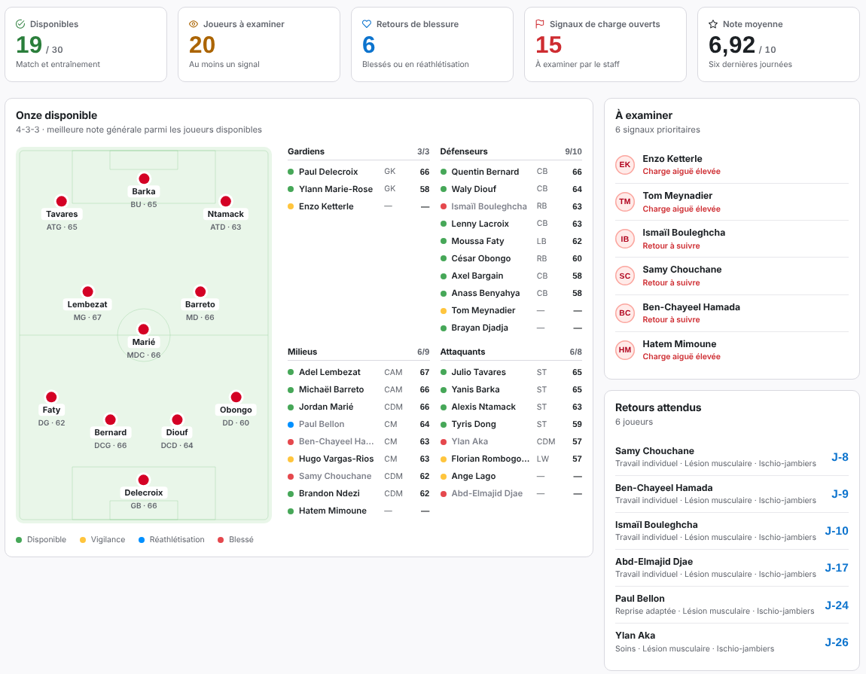
Tout savoir d'un joueur en un coup d'œil
FICHE JOUEUR ET TABLEAU DE BORD
Poste, notes FC 27, GPS, matchs et suivi réunis
Onze 4-3-3 disponible et signaux à examiner avant la séance
Retours de blessure datés, de J-8 à J-26
Capture de l'application — notes FC 27 importées ; santé, GPS et matchs : données de démonstration.
Notes:
[Axel · 2:00 → durée 1:15]
Voici le tableau de bord que le coach ouvre avant la séance. En haut : 19 joueurs disponibles sur 30, 20 joueurs à examiner, 6 retours de blessure. À gauche, le onze type en 4-3-3, construit automatiquement avec les joueurs disponibles. À droite, ce qu'il faut examiner en priorité. Et un clic sur un joueur ouvre sa fiche centralisée : poste, notes FC 27, minutes jouées, GPS, historique de suivi et indice de forme du jour. Plus besoin d'ouvrir cinq outils pour savoir où en est Adel Lembezat. Un point d'honnêteté : les notes FC 27 sont réelles, mais la santé, le GPS et les matchs sont des données de démonstration. Demain, ce sont vos sources que nous branchons.

Slide 5
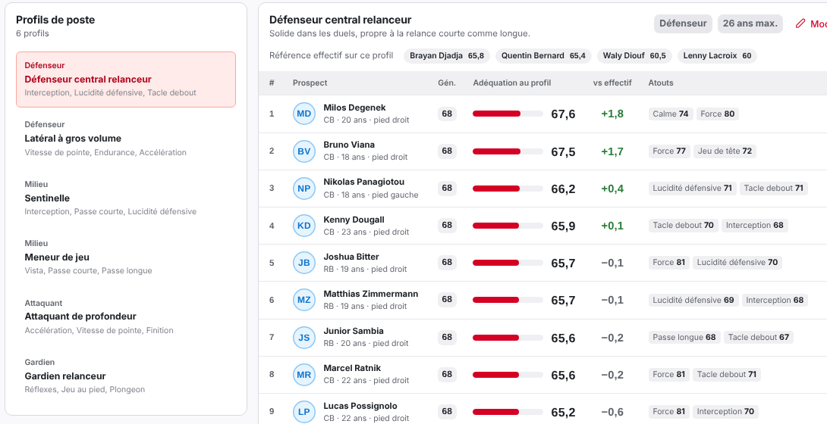
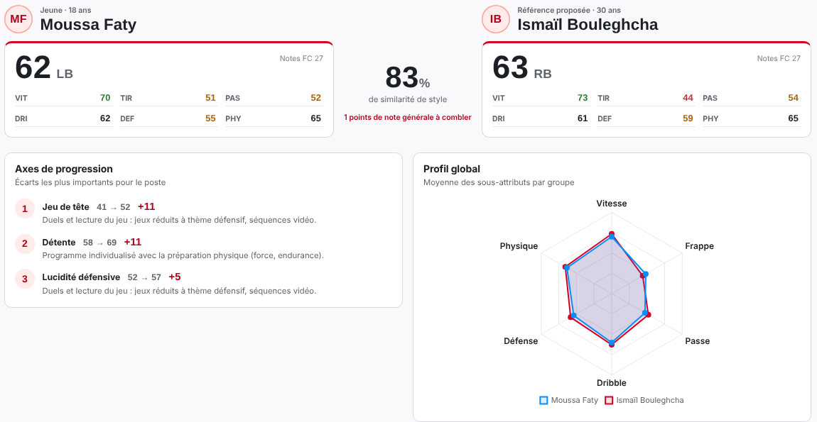
Trouver la bonne recrue, faire progresser les jeunes
RECRUTEMENT ET JEUNES VS PROS
Un profil par poste, des prospects classés
Un jeune face à un pro du même poste
6 profils de poste, 60 prospects classés. Milos Degenek : 67,6 (+1,8 vs l'effectif).
Moussa Faty face à Ismaïl Bouleghcha : 83 % de similarité de style, trois axes de progression chiffrés.
Capture de l'application — notes FC 27 importées ; santé, GPS et matchs : données de démonstration.
Notes:
[Axel · 3:15 → durée 1:15]
Deuxième usage : le recrutement. Le staff définit un profil par poste, par exemple un défenseur central relanceur, en donnant à chaque critère une importance de zéro à trois. Easyfoot classe les 60 prospects suivis selon leur adéquation et les compare à l'effectif : ici, Milos Degenek arrive en tête avec 67,6, soit 1,8 point de plus que la référence de l'effectif. Pour la formation, l'outil compare un jeune à un professionnel du même poste. Moussa Faty, 18 ans, arrière gauche, a 83 % de similarité de style avec Ismaïl Bouleghcha, et trois axes de progression chiffrés : jeu de tête, détente, lucidité défensive. Un plan de progression concret, pas une impression.

Slide 6
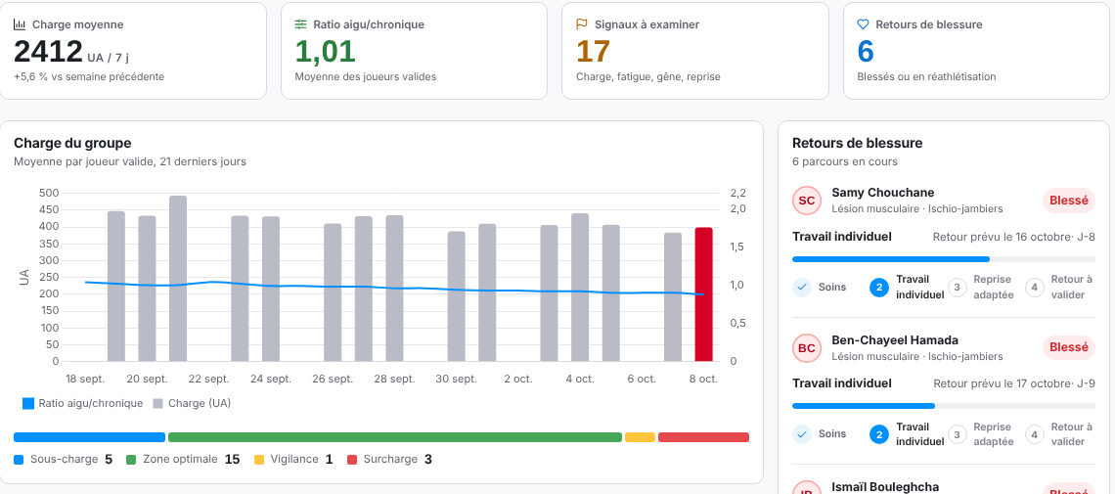
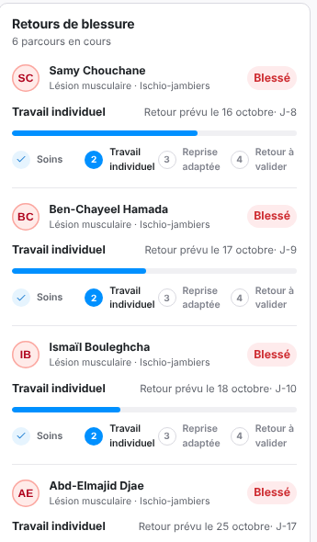
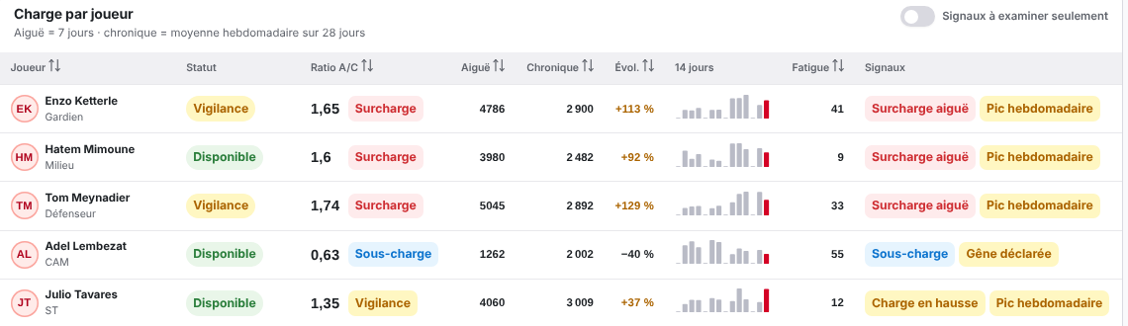
Voir la surcharge avant la blessure
SUIVI PHYSIQUE ET RÉATHLÉTISATION
0,8 – 1,3
Zone optimale du ratio charge 7 j / moyenne 28 j
3 joueurs
en surcharge aujourd'hui (ratio de 1,6 à 1,74)
17
situations à examiner : charge, fatigue, gêne, reprise
Capture de l'application — données de charge simulées. L'outil signale, le staff décide.
Notes:
[Florian · 4:30 → durée 1:00]
Je prends le suivi physique. Pour chaque joueur, Easyfoot compare la charge des sept derniers jours à sa moyenne hebdomadaire sur 28 jours : c'est le ratio aigu/chronique. Entre 0,8 et 1,3, on est dans la zone optimale ; au-dessus de 1,5, c'est une surcharge. Aujourd'hui, trois joueurs sont en surcharge, avec un ratio entre 1,6 et 1,74 : le staff les voit tout de suite. L'outil ne décide pas, il signale : 17 situations à examiner. À droite, le suivi des retours de blessure : soins, travail individuel, reprise adaptée, retour à valider, avec la date de retour prévue. Samy Chouchane, par exemple, est à J-8. Le médecin et le préparateur parlent enfin de la même chose.

Slide 7
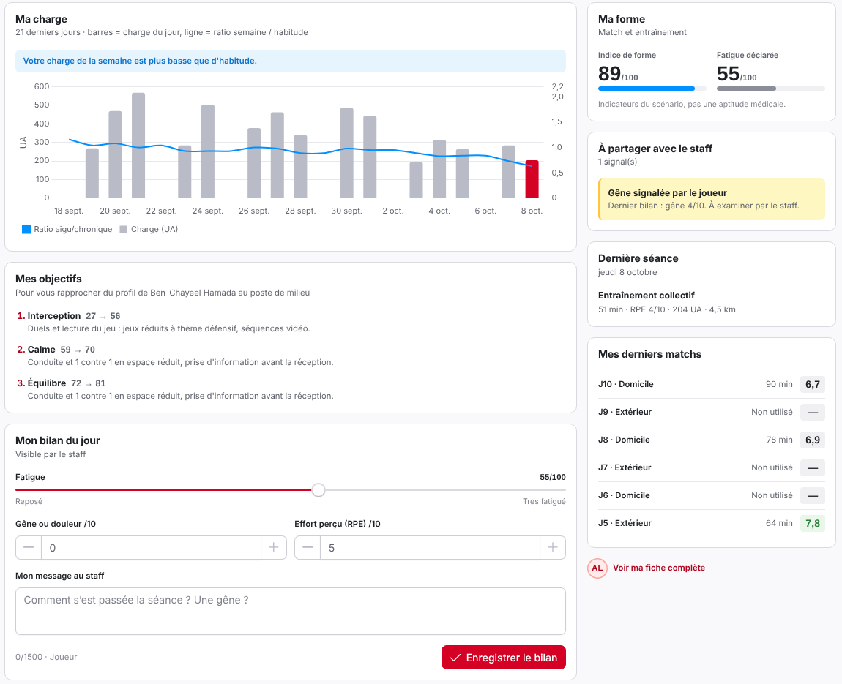
Le joueur dans la boucle, le coach avec la vue d'ensemble
ESPACE JOUEUR ET DONNÉES DU COACH
Espace joueur
Sa charge et sa forme de la semaine
Ses objectifs vs un modèle de son poste
Un bilan du jour partagé avec le staff
Vue du coach
Signaux prioritaires et retours attendus
Derniers bilans du staff et des joueurs
Pistes de recrutement par profil de poste
Capture de l'application — notes FC 27 importées ; santé, GPS et matchs : données de démonstration.
Notes:
[Florian · 5:30 → durée 1:00]
Dernière brique : relier le joueur et le coach. Le joueur a son espace : sa charge de la semaine, sa forme, ses objectifs par rapport à un modèle de son poste, et un bilan du jour (fatigue, gêne, effort perçu) qu'il partage en quelques secondes. Quand Adel signale une gêne de 4 sur 10, le staff la voit remonter dans ses signaux. Côté coach, tout est agrégé dans le tableau de bord : signaux prioritaires, retours attendus, derniers bilans du staff et des joueurs, pistes de recrutement. Le même socle de données pour tout le monde. Et techniquement, c'est une application web avec une API : elle se branche aux outils du club. Arvind, à toi pour le volet financier.

Slide 8


A lean build and a simple revenue model
FINANCE
Build
Run
Data
€ [ ___ ] one-off
€ [ ___ ] per year
€ [ ___ ] per year
Delivered: web app and API on an open-source stack, with no software licence fees.
Hosting, maintenance and support.
Integrating club sources (GPS, medical) and checking FC 27 data licensing.
Proposed revenue model
Annual club licence € [ ___ ] / year
Onboarding & integration € [ ___ ] one-off
Simple for the club to budget for.
Placeholder values [ ___ ] to be replaced with the final figures before presenting.
Notes:
[Arvind · 6:30 → durée 1:00]
Thank you, Florian. Let me walk you through the financial side. First, the cost structure, which is deliberately lean. The product is already built: a web application and an API, running on an open-source stack, so there are no software licence fees. Three cost lines remain. Build, which is already delivered. Run: hosting, maintenance and support. And data: integrating the club's own GPS and medical sources, and checking the licence for the FC 27 attribute data. [Give the final figure for each line here.] On the revenue side, we propose a simple model: an annual club licence, plus a one-off onboarding fee. [State the amounts here.] It is easy for the club to budget for.

Slide 9

Where the return for the club comes from
FINANCE
Fewer injury days
Faster, better recruitment
Less manual work
[ X ] days
[ Y ] hours
[ Z ] h / week
injury days avoided per season, thanks to early overload alerts
scouting time saved, and a lower risk of a wrong signing
staff time saved with one source of truth instead of many files
Annual value € [ ___ ]
−
Annual cost € [ ___ ]
=
Net return € [ ___ ]
Break-even
[ N ] months
Placeholder values [ ___ ] to be replaced with the final figures before presenting.
Notes:
[Arvind · 7:30 → durée 1:00]
Now, what does the club get in return? Three levers. First, fewer injury days: spotting overload early lets the staff adjust the load before it turns into an injury. Second, faster and better recruitment: ranking prospects by fit saves scouting hours and reduces the risk of a wrong signing. Third, time saved: one source of truth means far less manual data entry. The logic is simple: annual value, minus annual cost, gives the net return, and the break-even point is [N] months. [Give the final figures here.] Over to Florian for a word on communication.

Slide 10



Un langage commun pour tout le club
COMMUNICATION
Aujourd'hui
Coach
Prépa physique
Tableurs
GPS
Médical
Vidéo
Scouting
Notes
Un seul référentiel,
une API ouverte
Médical
Recrutement
Messageries
Formation
Joueurs
Mutualiser les outils techniques
Parler le même langage
Une plus-value concrète
GPS, médical, scouting, vidéo : un seul référentiel au lieu d'outils isolés.
Mêmes indicateurs et mêmes alertes pour le coach, la prépa, le médical et le recrutement.
Moins de ressaisies, des décisions expliquées, des joueurs impliqués dans leur suivi.
Notes:
[Florian · 8:30 → durée 0:45]
Pour terminer, un mot sur la communication. Easyfoot n'est pas un outil de plus : c'est ce qui permet de mutualiser les outils techniques de l'équipe. GPS, suivi médical, scouting, vidéo, notes du staff : au lieu d'outils qui ne se parlent pas, un seul référentiel. Mêmes indicateurs, mêmes alertes pour le coach, la préparation physique, le médical, le recrutement, le centre de formation et les joueurs. Moins de ressaisies, moins de malentendus, des décisions que tout le monde peut expliquer. C'est ça, la plus-value : on ne remplace pas les experts, on les aligne. Matthieu, pour conclure.

Slide 11
Prêts à passer à la vitesse supérieure ?
1
Brancher vos sources
GPS, suivi médical, matchs : vos données à la place de la démo.
2
Lancer un pilote
Avec le staff, sur un groupe de joueurs, pour mesurer la valeur.
Merci. Place à vos questions.
3
Ouvrir l'espace joueur
Bilans quotidiens et objectifs individuels pour tout l'effectif.
Démonstration : notes FC 27 importées ; santé, GPS et matchs simulés.
Notes:
[Matthieu · 9:15 → durée 0:45]
Pour résumer : un problème réel, des données éparpillées ; une solution qui existe déjà et qui fonctionne ; et un modèle économique simple, comme Arvind vient de vous le montrer. La suite que nous vous proposons : brancher vos sources réelles (GPS, médical, matchs), lancer un pilote avec le staff, puis ouvrir l'espace aux joueurs. Merci de votre attention, nous sommes prêts pour vos questions.

